Slide 1
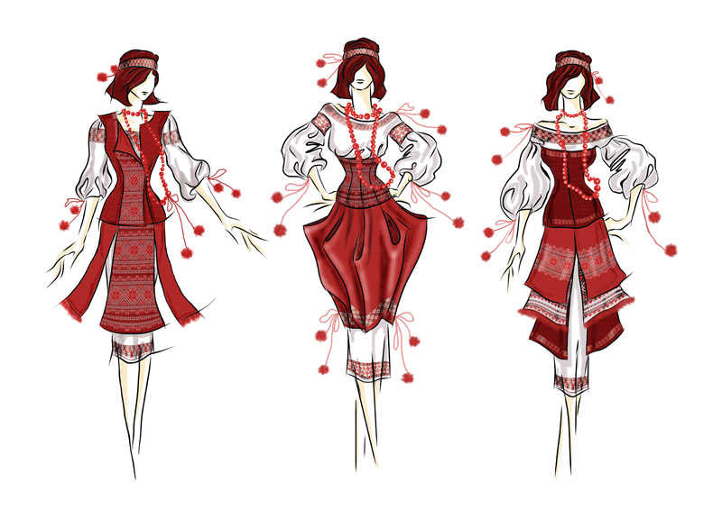
Дизайн одягу з урахуванням національних традицій і сучасної моди.

Slide 2
Дизайнер–модельєр створює нові моделі одягу, взуття, головних уборів, аксесуарів. Йому потрібен художній смак, глибокі знання в історії костюма, необхідно розбиратися в явищах світової культури. Він має добре малювати, щоб викласти свої ідеї на папір.
Кутюр’є створює колекції моделей унікального одягу для будинків високої моди.
Стилістом називають спеціаліста, який здатен допомогти споживачу підібрати гардероб у єдиному стилі та доповнити його відповідальною зачіскою та макіяжем.

Slide 3
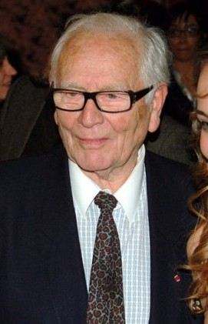
«Мода – це… оновлення! Принцип, який одвічно йде за природою! Дерево скидає старе листя, людина – одяг, що наскучив. Коли речі стають дуже звичними, люди від них швидко втомлюються. Мода рятує від одноманітності. Люди хочуть подобатися один одному: бути красиво одягненими, добре виглядати – природна потреба».
П'єр Карден

Slide 4
П’єр Карден з моделями

Slide 5
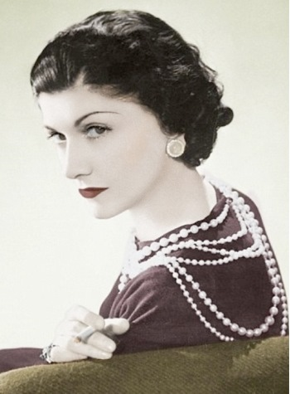
«Я не займаюся модою. Я сама – мода»
Коко Шанель

Slide 6
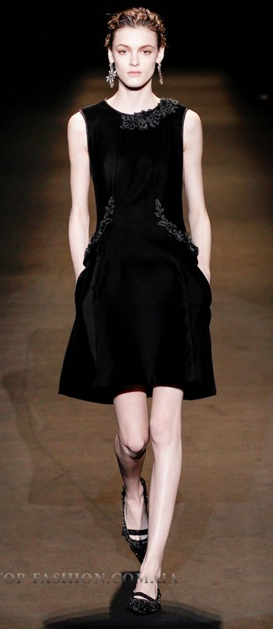
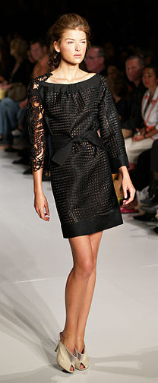
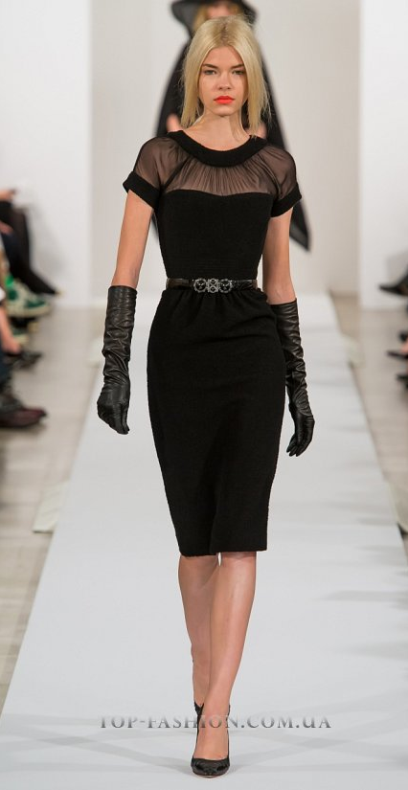
«Якщо у жінки немає маленької чорної сукні, у неї немає майбутнього». Коко Шанель
Маленька чорна сукня, роботи сучасних дизайнерів.

Slide 7
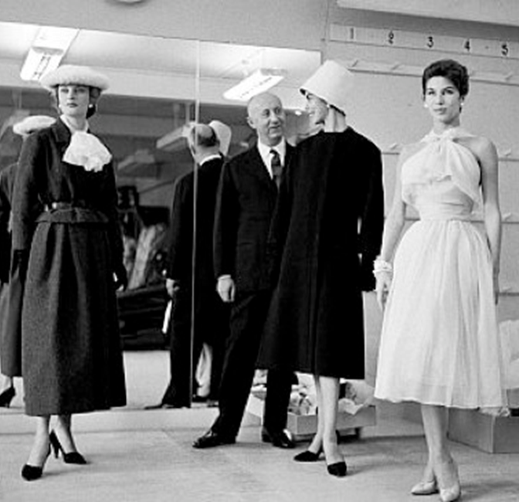
«Керуюся я перш за все формою. Основою всього є фігура. Мистецтво модельєра полягає в тому, щоб установити і зрівноважити сукупність форм, що підкреслюють фігуру»
Крістіан Діор

Slide 8
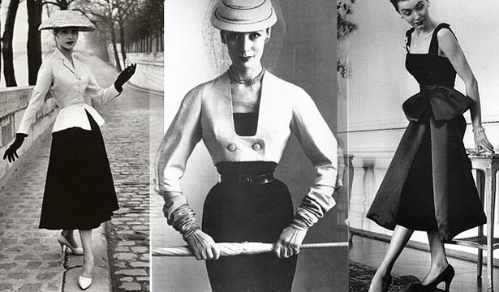
«Від капелюха до туфель силует є одним цілим… Здається жінка без капелюха не одягнена… Капелюх завершує лінію костюма»,- Крістіан Діор

Slide 9
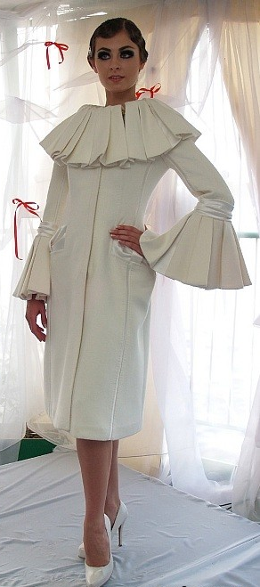
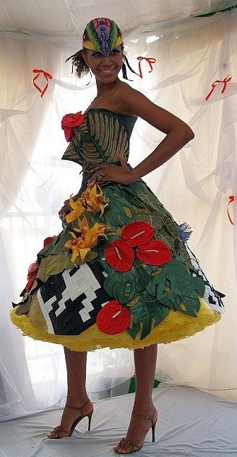
Роботи із колекції Сергія Єрмакова

Slide 12
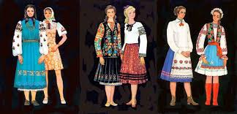

Slide 13
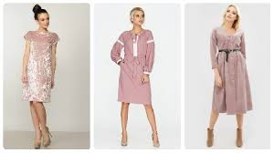
Практична робота для учнів
Створити ескіз костюма для власного гардеробу «Спортивний одяг», «Святкова сукня».

Slide 14
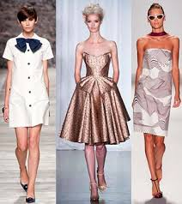
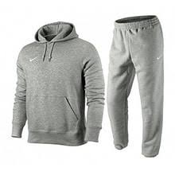

Slide 15
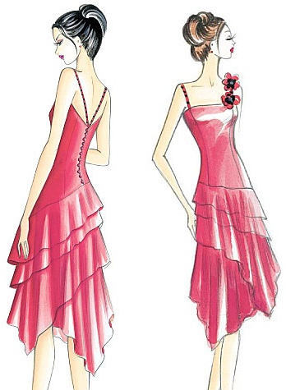
Етапи виконання практичного завдання
Продумайте, для кого ви бажаєте розробити ескіз одягу?
Визначте конструкцію вашого ескізу.
Продумайте вид оздоблення та його розміщення.
Визначте кольорове вирішення ескізу.
Доповніть ескіз одягу аксесуарами: взуття, капелюх, рукавички, прикраси.

Slide 16
Дякую за увагу!
/

